Slide 1

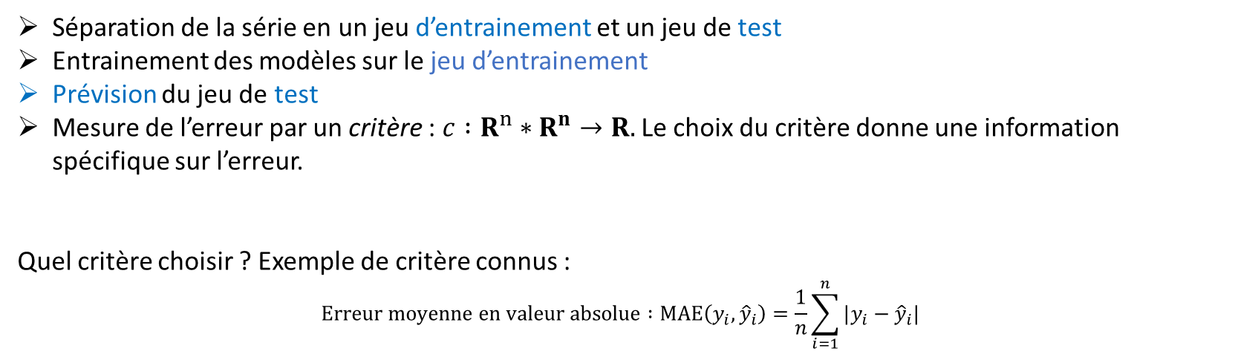

Performance de prévision de série chronologique
Comment mesurer la performance d’une prévision sur une série de données chronologique ?
Approche simple :
Séparation de la série en un jeu d’entrainement et un jeu de test
Entrainement des modèles sur le jeu d’entrainement
Prévision du jeu de test
Mesure de l’erreur par un critère : $c :R^{n}∗R^{n}→R.$ Le choix du critère donne une information spécifique sur l’erreur.
Quel critère choisir ? Exemple de critère connus :
$$Erreur moyenne en valeur absolue :MAE\left(y_{i},{\hat{y}}_{i}\right)=\frac{1}{n}\sum_{i=1}^{n}{|y_{i}−{\hat{y}}_{i}|}$$
$$Racine de l^{′}erreur quadratique moyenne :RMSE\left(y_{i},{\hat{y}}_{i}\right)=\sqrt{\frac{1}{n}\sum_{i=1}^{n}{(y_{i}−{\hat{y}}_{i})²}}$$
$$Coefficient de détermination :R^{2}\left(y_{i},{\hat{y}}_{i}\right)=1−\frac{\sum_{i=1}^{n}{(y_{i}−{\hat{y}}_{i})}}{\sum_{i=1}^{n}{(y_{i}−\overline{y})}}$$

Slide 2
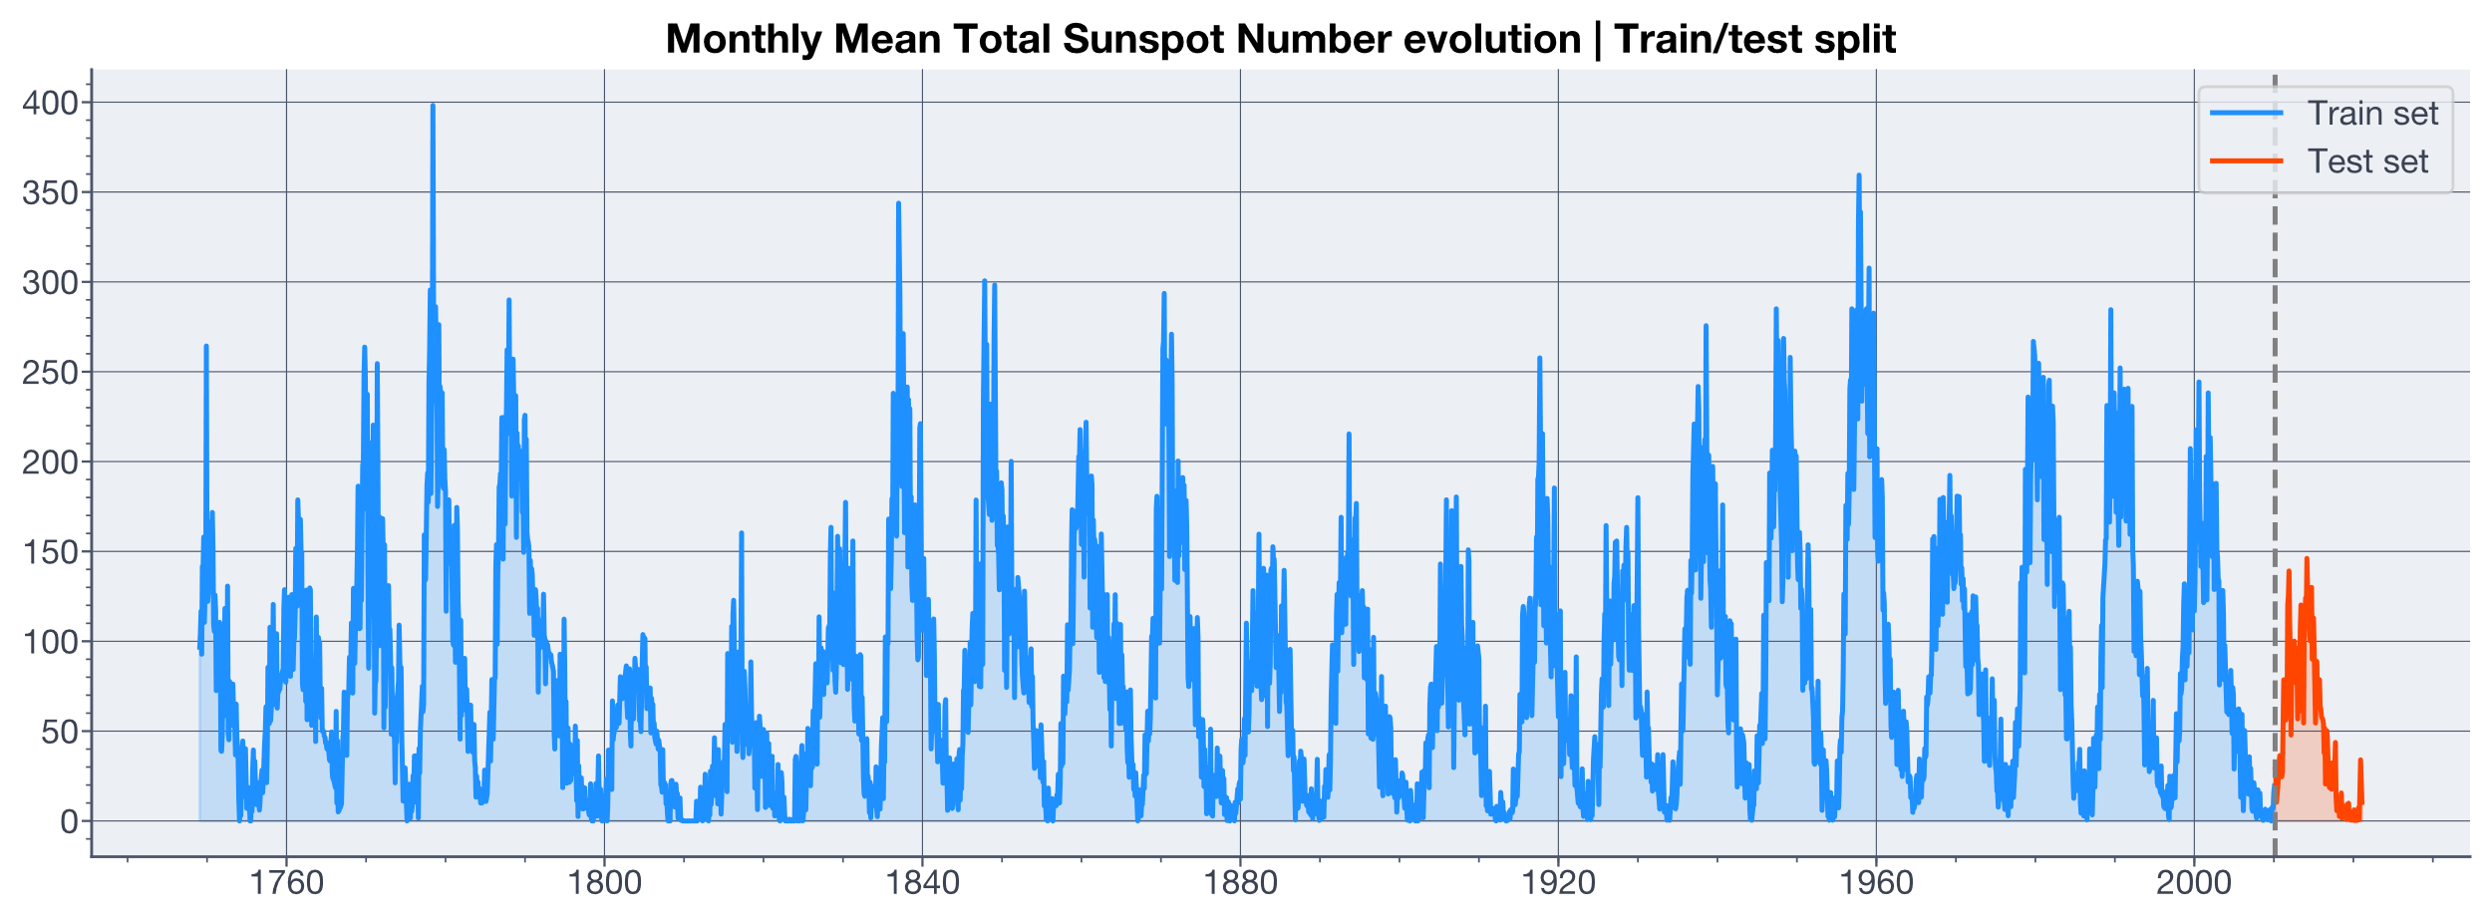
Découpage entrainement / test
Exemple : Le cas des sunspots
> On entraine les modèles sur la partie bleue et on essaye de reconstruire la partie rouge

Slide 3
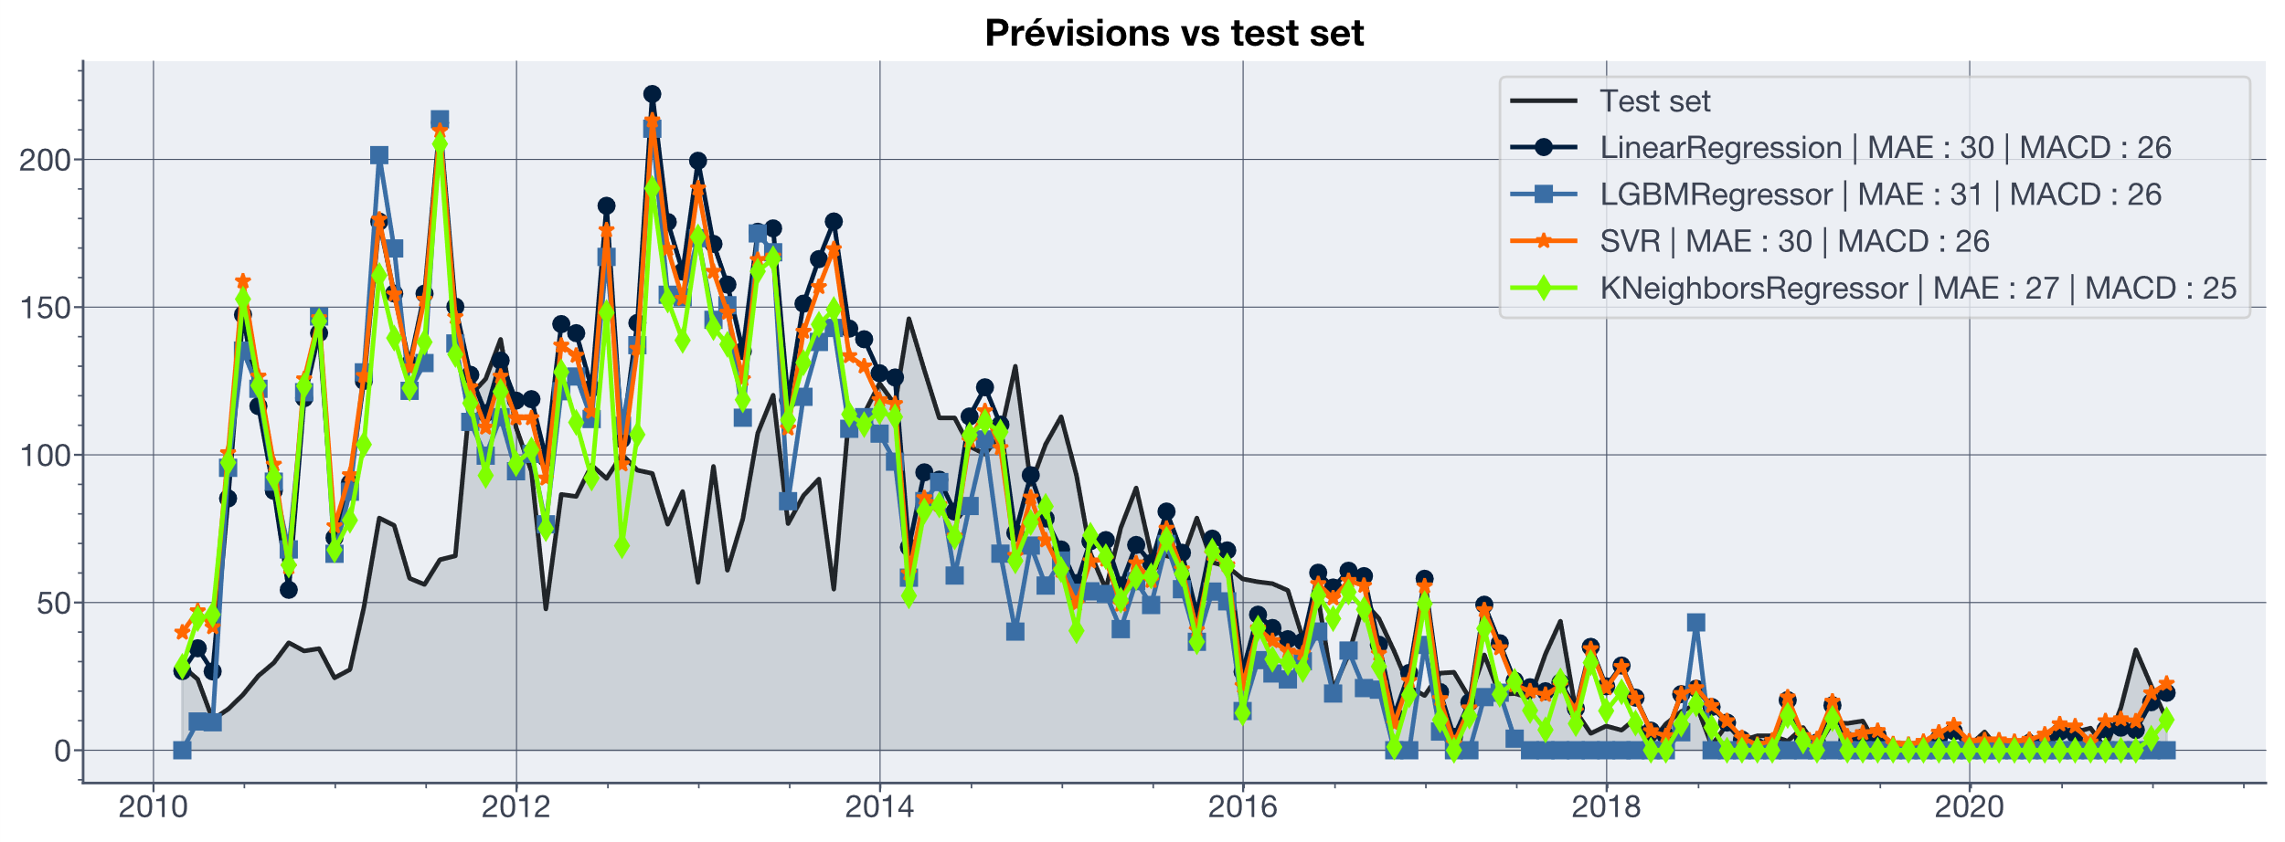
Prévisions de la période de test
On utilise la MAE comme mesure par défaut. Elle à l’avantage de donner un résultat interprétable par le métier directement. Cependant, elle ne permet pas d’analyser la source de l’erreur.

Slide 4
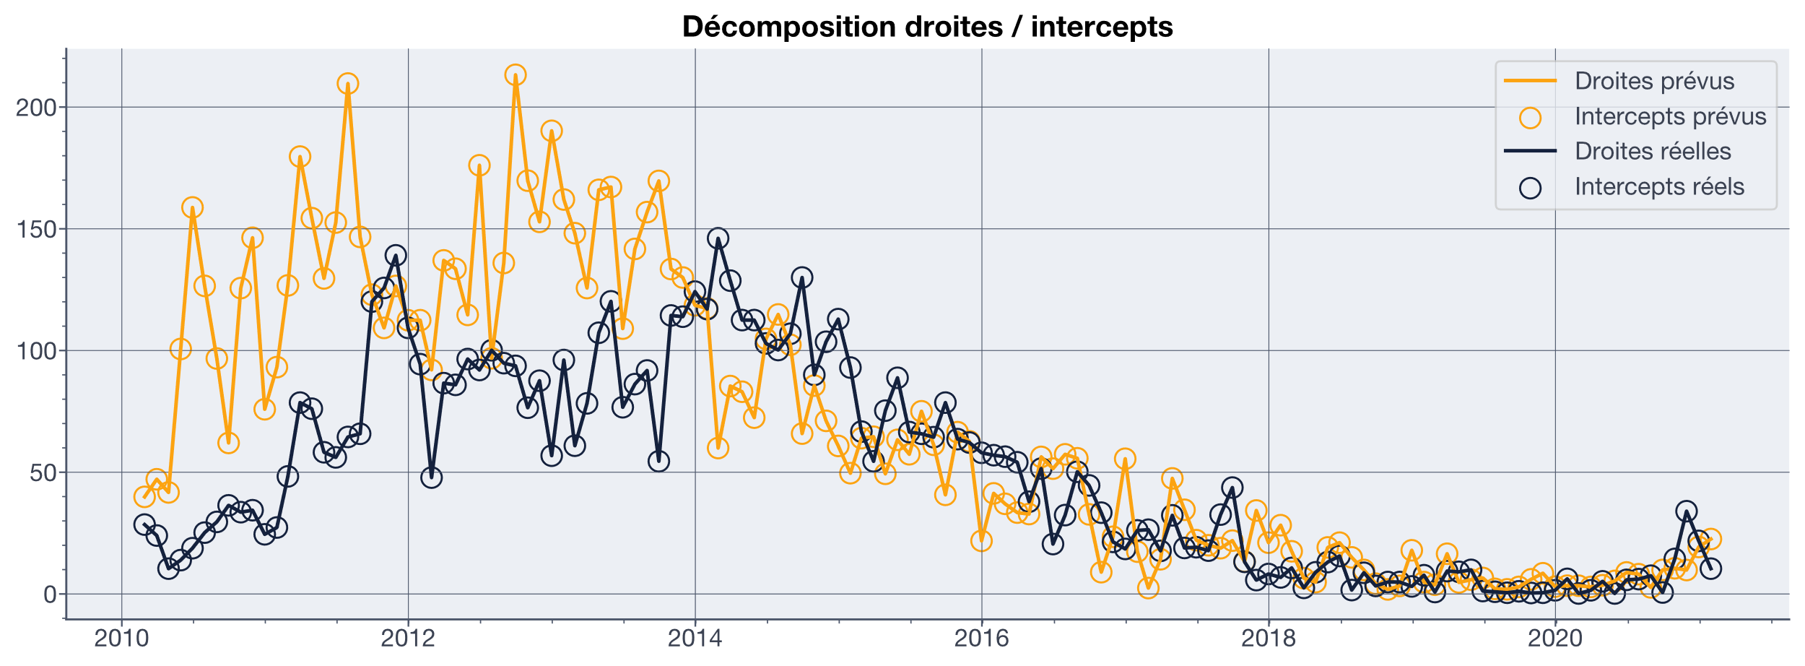
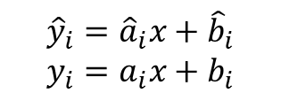
Proposition d’une nouvelle mesure - SACD
Etant donné une série chronologique et une prévision de cette dernière, on peut scinder chacune en une succession de segments.
On peut écrire chaque blocs $i$ sous la forme $ax+b$, $a$ étant le coefficient de pente et $b$ le coefficient d’interception. On peut ainsi comparer les coefficients des deux séries.
$${\hat{y}}_{i}={\hat{a}}_{i}x+{\hat{b}}_{i}$$
$$y_{i}=a_{i}x+b_{i}$$

Slide 5
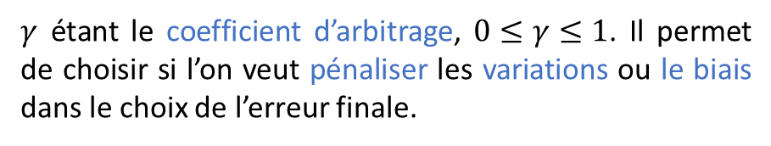
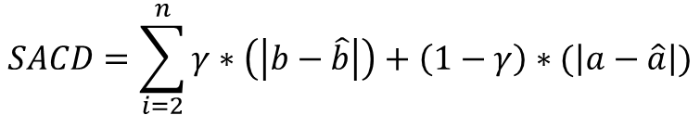

Proposition d’une nouvelle mesure - SACD
En adoptant cette notation, on peut calculer la somme des différence entre les coefficients de chaque blocs :
$$SACD=\sum_{i=2}^{n}{γ∗\left(\left|b−\hat{b}\right|\right)+\left(1−γ\right)∗(\left|a−\hat{a}\right|)}$$
$γ$ étant le coefficient d’arbitrage, $0≤γ≤1$. Il permet de choisir si l’on veut pénaliser les variations ou le biais dans le choix de l’erreur finale.
Cette notation permet d’expliciter l’erreur par rapport à son biais - « est ce que la moyenne de ma prévision est la même que la moyenne que la réalité », caractérisé par le coefficient d’interception - et sa variation – « est ce que la prévision varie dans le même sens que la réalité » caractérisé par le coefficient de pente. On peut l’exprimer directement sous la forme suivante :
$$SACD(y, \hat{y}, γ)=\sum_{i=2}^{n}{γ∗\left(\left|y_{i}−{\hat{y}}_{i}\right|\right)+\left(1−γ\right)∗(\left|Δ(y_{i})−Δ({\hat{y}}_{i})\right|)} avec Δ\left(y_{i}\right)=y_{i}−y_{i−1}$$
On peut également diviser la mesure pour obtenir une moyenne plutôt qu’une somme.
$$MACD=\frac{SACD}{n−1}$$
Note : SACD = Sum of Absolute Coefficients Distances – Somme des coefficients en valeurs absolue

Slide 6
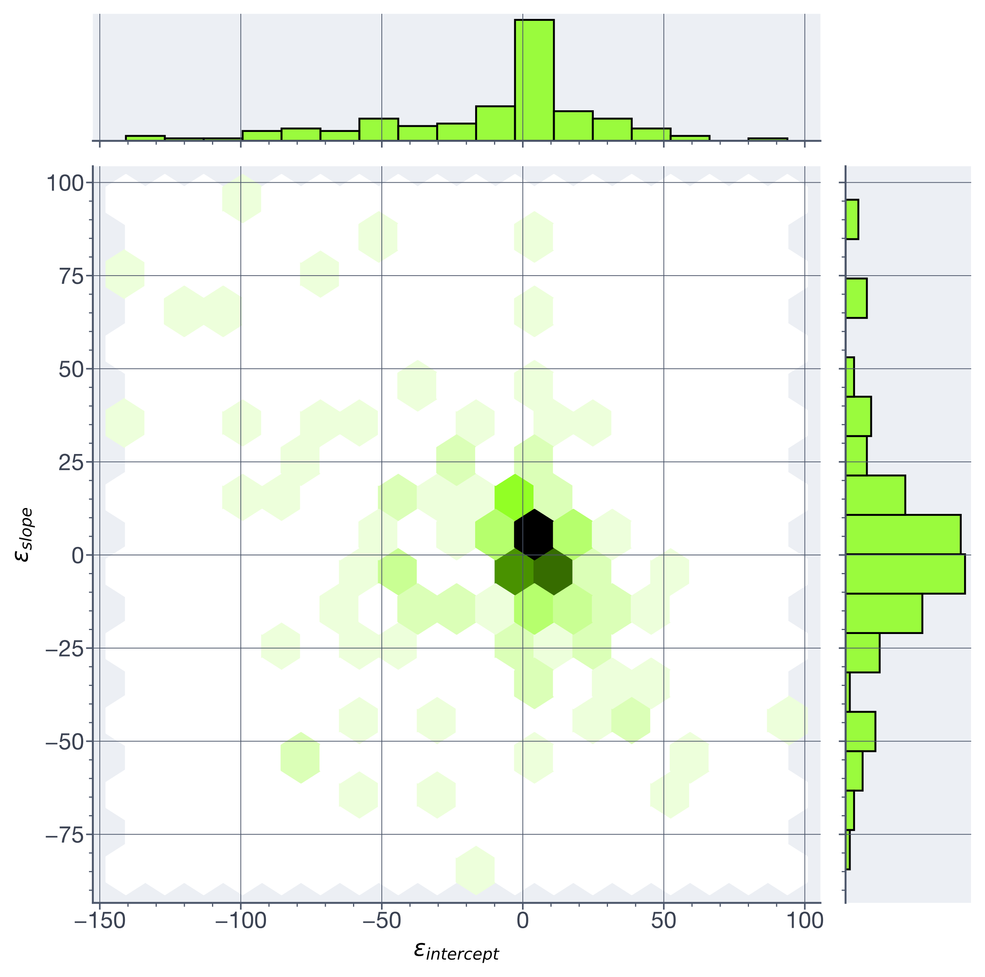
Intérêt de la SACD
La mesure permet d’analyser la nature de l’erreur en analysant les différences entre les coefficients.
La mesure permet d’analyser la nature de l’erreur en analysant les différences entre les coefficients.
Ici, les distributions marginales sont centrées autour de 0, ce qui signifie que l’erreur est équilibrée au niveau de son biais et de sa variance.

Slide 7
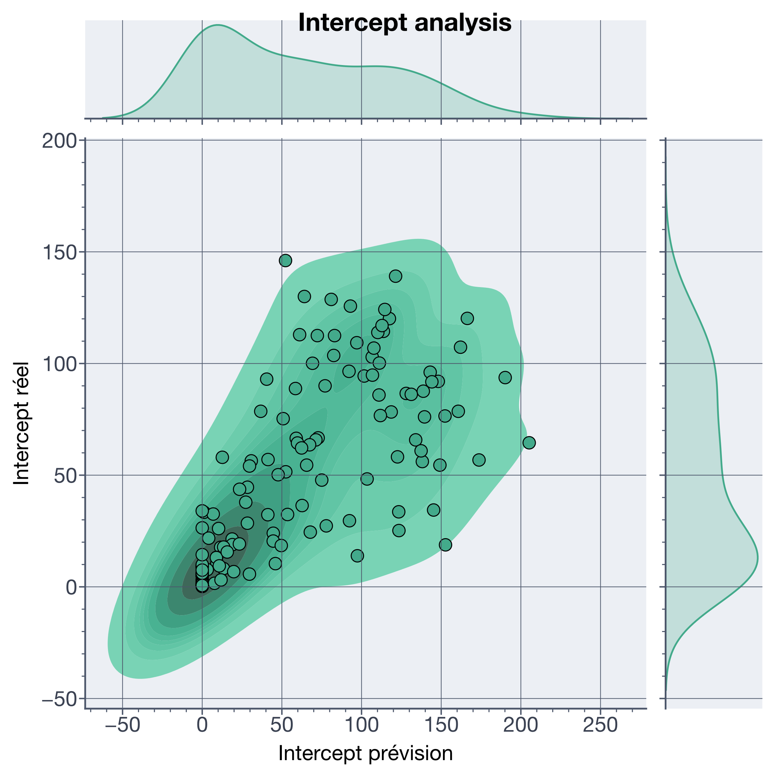
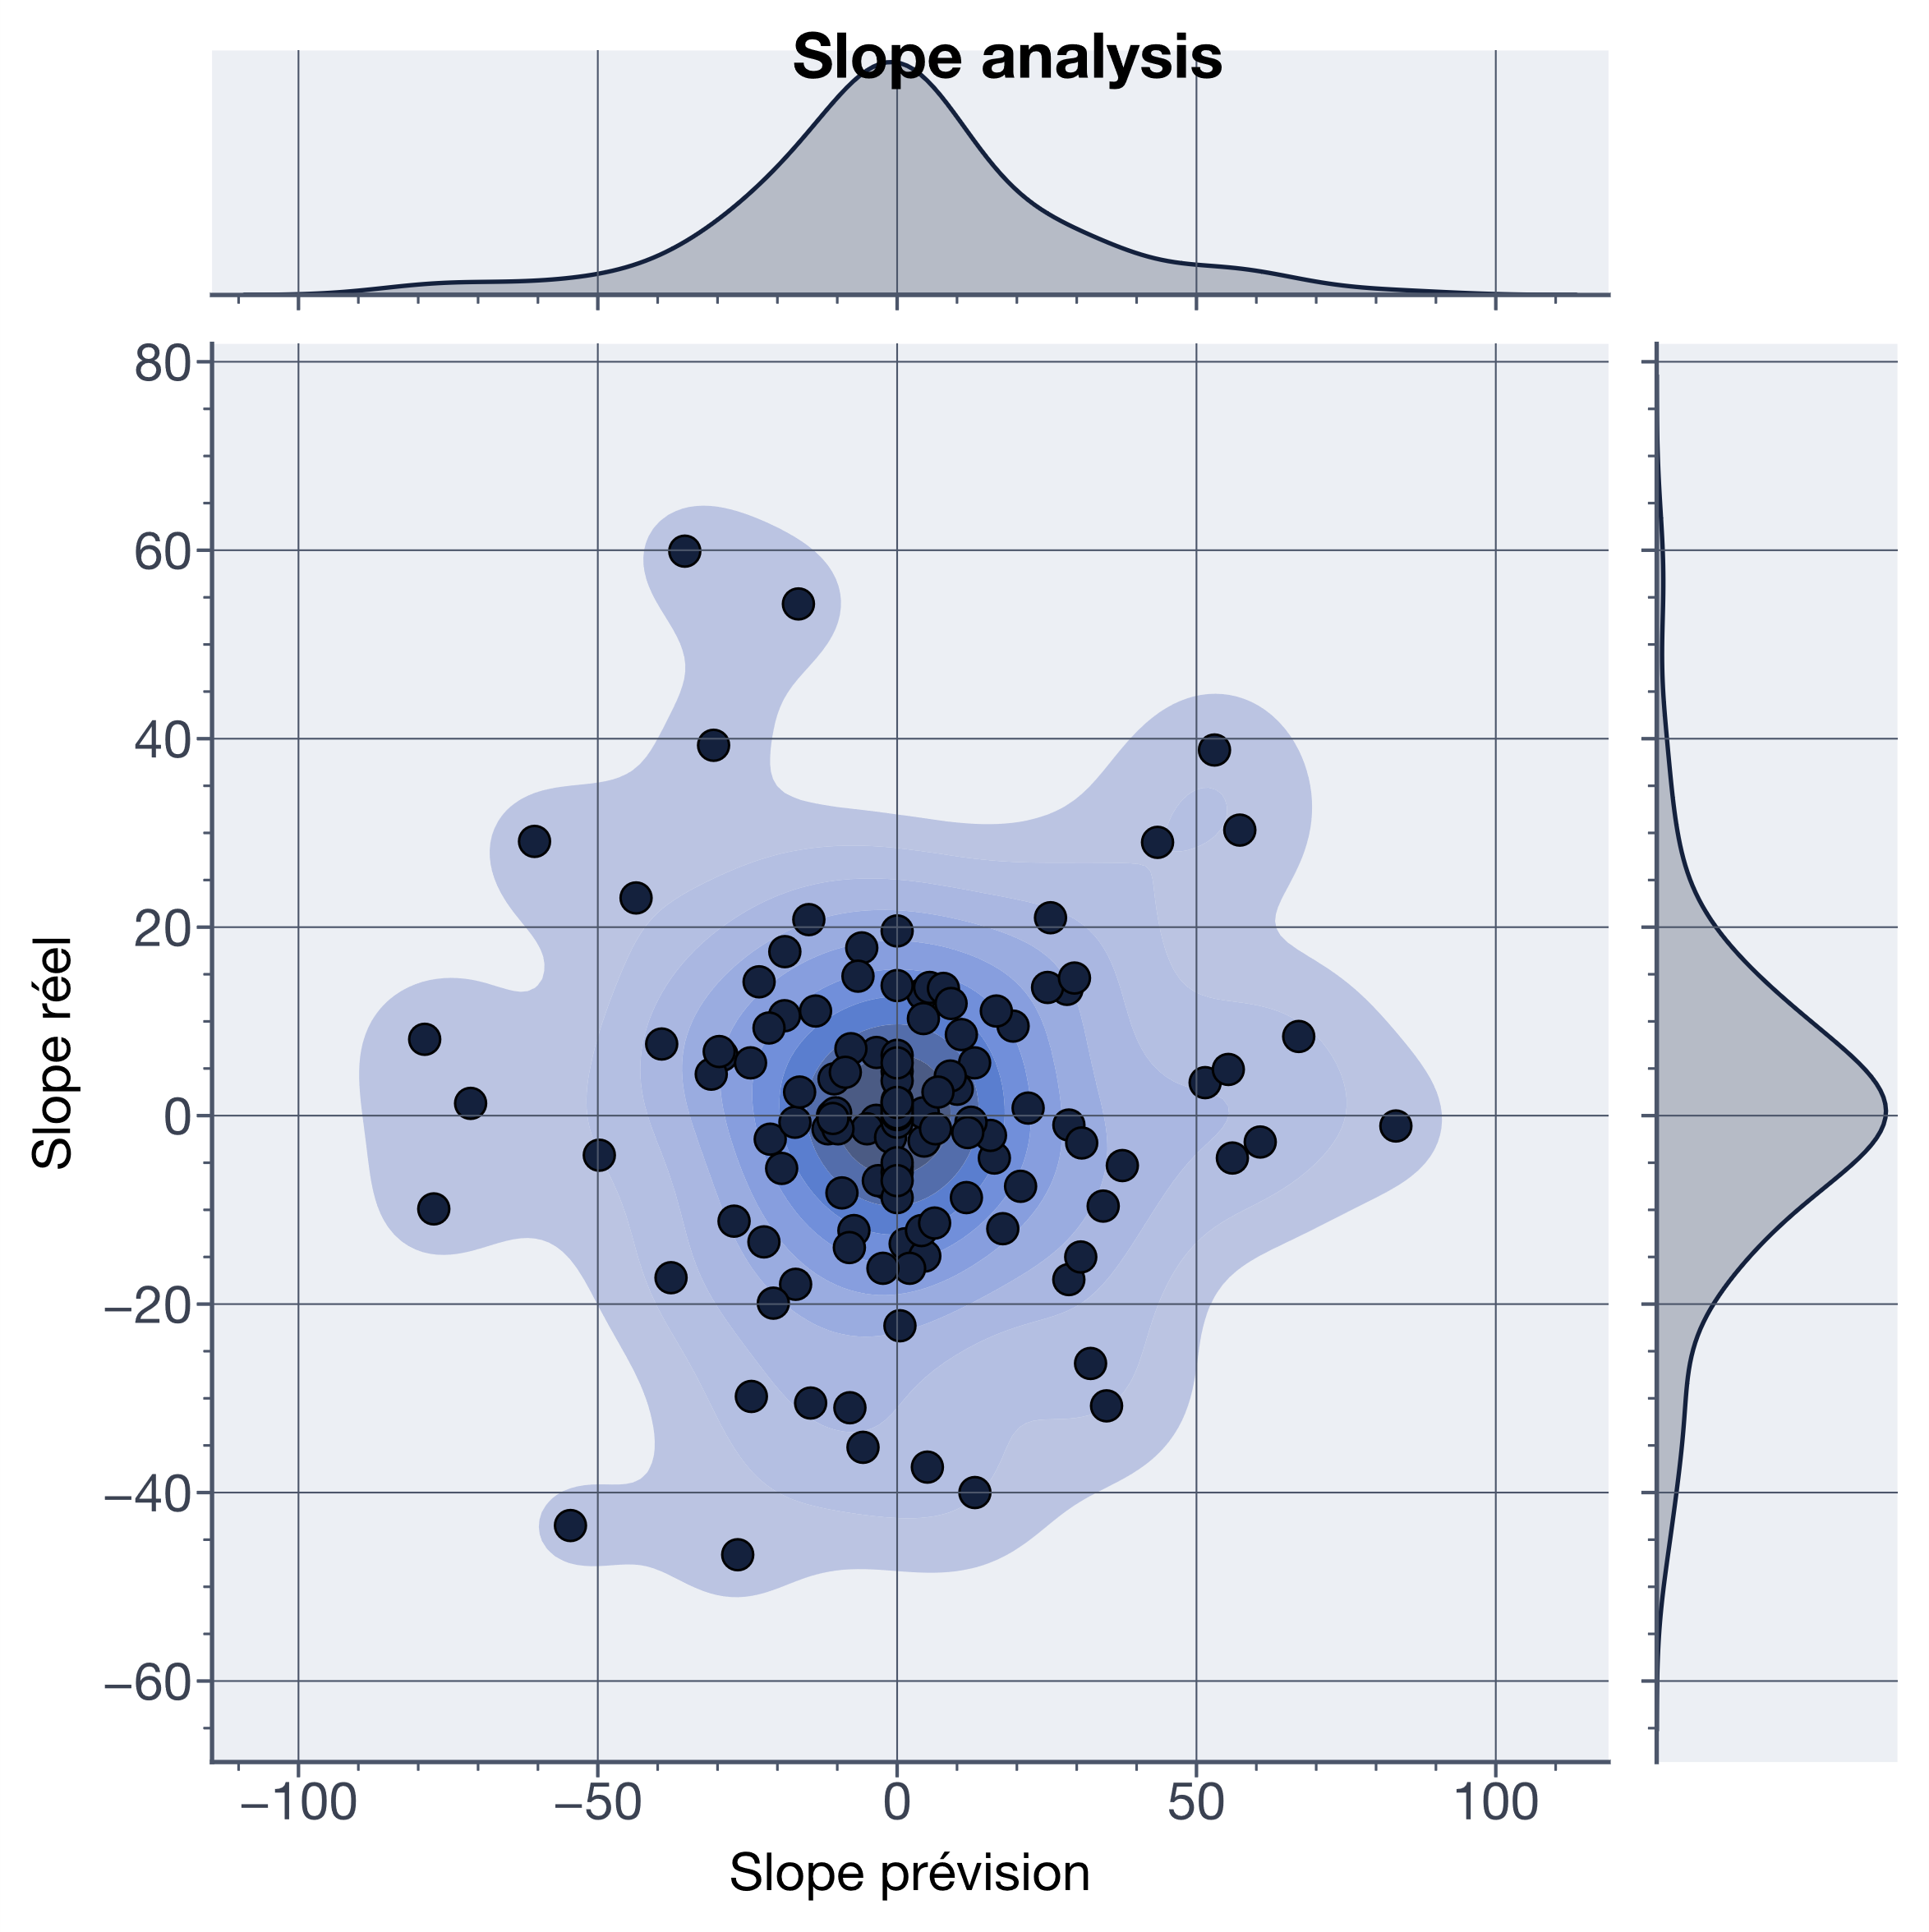
Intérêt de la SACD
Au lieu d’afficher les erreurs, on peut également les coefficients réels et prévus directement.

Slide 8
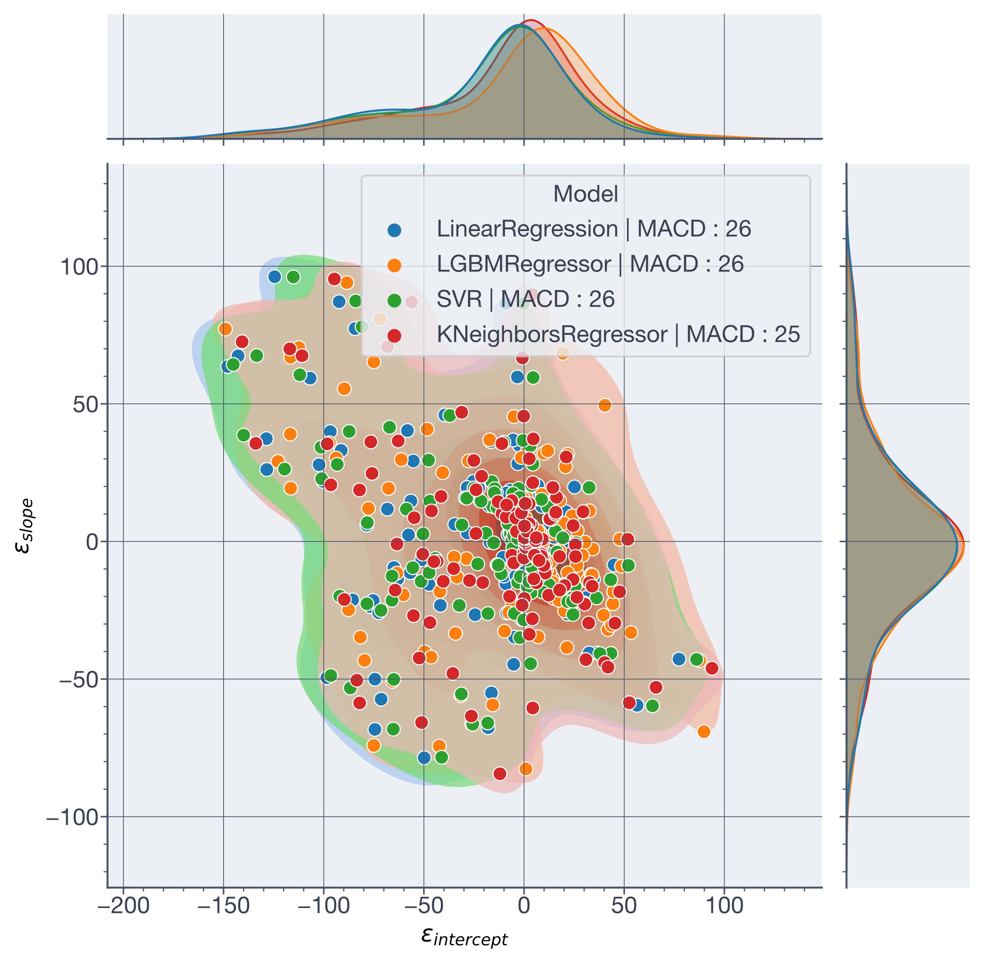
Comparaison de plusieurs modèles
On peut également afficher les distributions jointes des deux types d’erreurs pour différents modèles.
En revanche l’analyse des erreurs est difficile le nombre de modèles augmentant.

